Slide 1

Záměrné sebepoškozování u dětí adolescentů
Táňa Fikarová, katedra psychologie, pedagogická fakulta MU

Slide 2
Věk
K sebepoškozování dochází zejména mezi 13 – 15 rokem věku
Důsledkem rychlých změn, tělesných, psychických i sociálních, pak může být nejistota, zvýšený stres a následně pak sebepoškozující chování
Závažnost: k sebepoškozování dochází v raném nebo pozdějším věku?
V raném věku je třeba vyloučit: mentální retardaci, zneužívání, týrání, psychotické onemocnění, pervazivní vývojové poruchy
vždy potřeba odeslat k klinickému psychologickému nebo psychiatrickému vyšetření

Slide 3
Ač rodiče a učitelé často vnímají SP jako manipulaci, primární a vědomá snaha dosáhnout výhod, trestat okolí nebo mu způsobit výčitky svědomí nebývá tak častá.

Slide 4
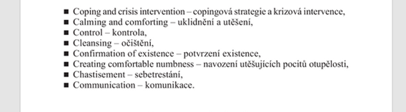
Funkce sebepoškozování dle Sutton (dle Kriegelová,2008)

Slide 5
Funkce sebepoškozování
Copingová strategie
Uklidnění a utišení
Kontrola
Očištění

Slide 6
Funkce sebepoškozování
Navození utěšujících pocitů otupělosti
Potvrzení existence
Sebetrestání
Komunikace

Slide 7
Co je obvykle součástí životní historie
tzv. invalidace – zpochybňování správnosti, odůvodněnosti jeho pocitů a interpretací situací blízkými dospělými.
Děti jsou v dysfunkčních rodinách často závažně trestány za vyjádření určitých myšlenek a pocitů a odnášejí si přesvědčení, že mají nesprávné pocity, kterým nemohou důvěřovat, a že některé pocity jsou zakázané.

Slide 8
Přesto sebepoškozování dítěte neznamená automaticky dysfunkční, zneužívající nebo zanedbávající rodinu. Zpochybňovat prožitky dítěte mohou i „normální“ situace v rodině nebo škole:
„Zlobíš se, a nechceš si to přiznat.“
„Ale ano, udělal jsi to, nelži.“
„Jsi prostě jen líný.“
„Jen se málo snažíš.“
„Teď už aspoň máš proč brečet!“

Slide 9
Přímý spouštěč sebepoškozování
Přímým spouštěčem SP bývá nejčastěji:
pocit ztráty a opuštění, pocit studu, kritika.

Slide 10
Z psychologického hlediska lidé, kteří se poškozují, často
trpí chronickou úzkostí
mají sklon k podrážděnosti
sami sebe nemají rádi/sami sebe znehodnocují
jsou přecitlivělí na odmítnutí
mívají chronický vztek, obyčejně na sebe
mají sklon potlačovat zlost
mívají intenzivní agresivní pocity, které výrazně odsuzují a často potlačují nebo obracejí proti sobě
bývají impulzivnější a mívají oslabenou schopnost kontrolovat impulzy
mívají sklon jednat v souladu se svou momentální náladou
mají sklon neplánovat do budoucna
bývají depresivní a mívají sebevražedné/sebedestruktivní sklony
nemají flexibilní repertoár dovedností pro zvládání zátěže
mají sklon k vyhýbavosti
cítí se slabí, bezmocní.

Slide 11
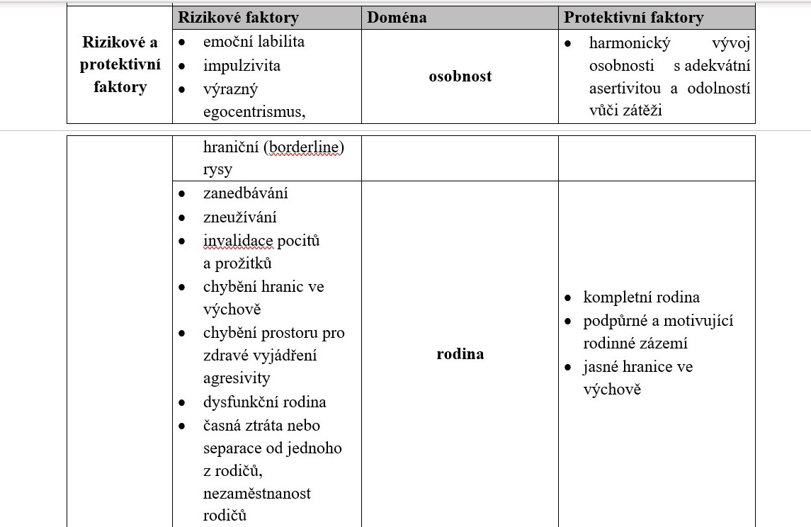

Slide 12
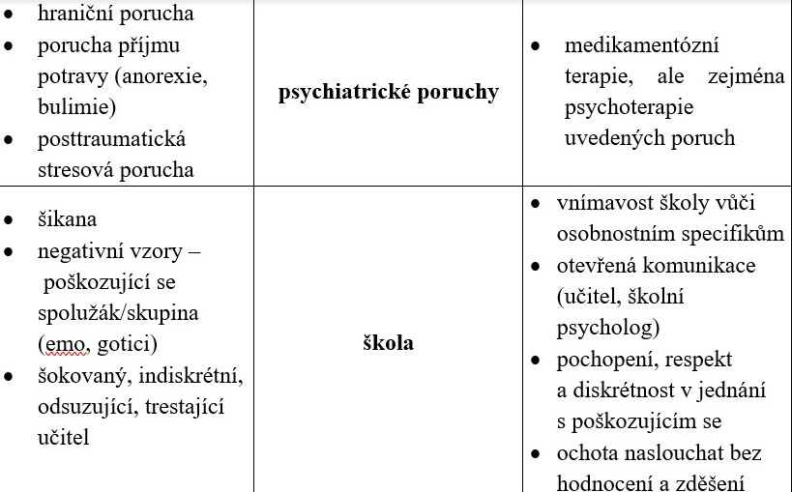

Slide 13
Doporučovaný postup:
Posoudit aktuální riziko závažného sebepoškození a v případě jeho přítomnosti odeslat dítě, event. i proti vůli rodičů, do spádového psychiatrického zařízení
Kontaktovat rodinu, systematická dlouhodobá spolupráce s rodinou
Předat dítě školnímu psychologovi. Pokud škola nedisponuje školním psychologem, lze samozřejmě využít služeb psychologa pedagogicko-psychologické poradny.
Motivovat dítě a rodinu k návštěvě specialisty – krizové centrum, psychologická/psychiatrická ambulance
Stanovit jasně hranice a pravidla na půdě školy
Ideální přístup je takový, ve kterém je SP tolerováno, ale vede ke konkrétním důsledkům – například lze zavést pravidlo, že žák může za učitelem přijít kdykoliv, když pociťuje nutkání poškodit se, ale učitel se mu nebude věnovat, pokud se poškodí (za podmínky, že jiný dospělý, učitel či rodič zvládne akutní situaci s eventuálním ošetřením či zabráněním dalším následkům).

Slide 14
Nevhodný postup:
snaha okamžitě odstranit sebepoškozující chování
sankce a ignorace

Slide 15
Možnosti a limity pedagoga
Pedagog může v některých případech být nejdůležitějším dospělým motivujícím dítě ke změně, resp. vyhledání odborné pomoci. Na druhou stranu bez spolupráce s rodinou je jeho kompetence (ale i odpovědnost) limitovaná.
Poškozující se dítě/mladistvý představuje velkou zátěž na toleranci odpovědného dospělého a rizikový faktor vzniku burn-out syndromu a dalších psychických potíží – učitel zainteresovaný v problému poškozujícího se žáka potřebuje účinné metody prevence vyhoření, podporu nadřízeného a v ideálním případě supervizi u certifikovaného supervizora.

Slide 16
SET – UP SYSTÉM aneb jak vést motivační rozhovor (Kreisman, Straus, 2017)
Prostředky intervence - pilíře
support – podpora
empathy – empatie
truth – pravda (realita)
Cíle intervence
understanding – porozumění
perseverance – udržitelnost
produktivní komunikace vede k porozumění a stabilitě (např. dohoda ohledně pravidelné docházky ke školnímu psychologovi).

Slide 17
Support – podpora
Support
zahrnuje zájem o klienta – opravdu se zajímám o to, jak se cítíš
Důraz je kladen na interventovy pocity a úsilí mu pomoct

Slide 18
Empatie
vyjádření pokusu o pochopení chaotických pocitů klienta
„když toto děláš, cítíš se asi strašně“
je důležité si neplést empatii s lítostí
(„lituji tě“; „vím, jak se cítíš“) – spíš vyvolávají konflikt – nikdo neví, jak se cítíme

Slide 19
Truth
pravda, realita
tento aspekt komunikace má za cíl oslovit primární zodpovědnost žáka
„stalo se to a to, má to tyto důsledky, co s tím budeš dělat“
je důležité se vyhnout obviňování a trestání

Slide 20
Když selžou jednotlivé pilíře...
podpora – žák si myslí, že se o něj nezajímáme
empatie – žák má dojem, že nevíme, jak se cítí
realita – pokud mlčíme o problematickém chování žáka, jde jen o odkládání konfliktu, potíže vygradují a konflikt bude o to destruktivnější

Slide 21
Rozhovor s dítětem
pro navození důvěry a zjištění suspektního spouštěče mluvíme o blízkých tématech:
školní prospěch
vrstevnické vztahy ve škole
vrstevnické vztahy mimo školu
sourozenecké vztahy
partnerské vztahy
zájmy
rodinná situace (rozvedení rodiče, střídavá péče, partneři rodičů, prarodiče)
zda se něco v poslední době změnilo

Slide 22
Pojmenování emoce
vyzveme dítě, aby nám řeklo, co se děje, co prožívá
nasloucháme s pozorností a všímáme si jak dýchá
pomáháme s pojmenováním emocí u něj
neptáme se „proč“, ale „co tě rozzlobilo, „z čeho máš strach“.

Slide 23
Lokalizace emoce
zeptáme se dítěte, kde v těle emoci cítí nejvíc
pokud to půjde, můžeme si nechat říct, jaký je to pocit (teplý, studený, měkký, tvrdý, světlý, tmavý...)
dítě může do toho místa dýchat, nebo si emoci položit na dlaň a zkusit ji odfouknout (jako peříčko) nebo zahodit u větších dětí
můžeme pomoci metaforou návštěvníka: pan Strach přišel na návštěvu, můžeš ho nechat odejít, nebo se ho zeptat, proč přišel a co potřebuje

Slide 24
Mluvíme o emocích
může být těžké poslouchat bez toho, abychom zaujmuli postoj, názor, vyslechnout emoci a nesnažit se dítě uklidnit, ránu zacelit
potvrzujeme, snažíme se nedávat rady
tělesný projev by měl být v souladu s tím, že nasloucháme pozorně
je třeba si zajistit bezpečí a dostatek času na rozhovor (aby nás nerušily telefony, kolegové atd.)
může být velmi těžké problém neřešit, ale pomoci dítěti vyjádřit, co cítí
jako bychom byli nádobou na jeho emoce

Slide 25
Pomoc při pojmenování emocí
můžeme se bát z různých důvodů pojmenovat pocity
např. ano, to bolí, když ztratíš přítele
tohle tě muselo bolet
bojíme se, že se stav ještě zhorší, opak je pravdou
děti prožijí vlastně potvrzení svého stavu

Slide 26
Pomoc určit, co dítě prožívá
je pro tebe těžké
je obtížné
vidím, že
dokážu si představit, že
chápu, že se musíš trápit
je ti smutno, když si představíš
máš chuť – se pomstít, už ho nikdy nevidět, zavolat mu
máš rád – hudbu, ptáky, zvířata

Slide 27
Abychom se dostali dál, klademe otevřené otázky
vynecháváme často otázku proč, ale spíš se ptáme:
co se děje?
Co to s tebou dělá?
co se v tobě odehrává, když...? Z čeho máš strach?
Z čeho jsi tak smutný, naštvaný? Čeho se bojíš nejvíc?
co ti nejvíc chybí? Co potřebuješ?
co ti dělá největší starosti?
co si o tom myslíš?
jak to prožíváš?
jak tomu rozumíš?
co si představuješ?

Slide 28
Když jsou emoce projeveny:
můžeme přejít k následujícímu:
Jaké řešení by si představoval/a?
Co můžeš udělat? Co můžu udělat já?
Co s tím můžeme udělat?
Jak ti můžu pomoci?

Slide 29
Ve chvíli kdy máme s dítětem dobrý vztah:
můžeme splnit jejich přání v představách:
to by bylo skvělé, kdyby se vaši nehádali...
kéž bych teďka mohla přemluvit tvé rodiče, aby byli zase spolu
projevená účast uspokojí i náhradní řešení

Slide 30
Literatura k tématu:
Bartošová, K. (2014). Psychické markery sebepoškozování v souvislosti s formou rodiny a rodičovským výchovným stylem. [Elektronická verze]. Nepublikovaná disertační práce. Brno: Masarykova univerzita. Filozofická fakulta. Dostupné z https://search.ebscohost.com/login.aspx?direct=true&AuthType=ip,cookie,uid&db=ir00442a&AN=mutd.theses.181554&lang=cs&site=eds-live&scope=site
Harmless. (2019). Harmless. Dostupné z http://www.harmless.org.uk/
Kreisman, J. J., Straus, H.(2017). Nenávidím tě, neopouštěj mě! : zvládání hraniční poruchy osobnosti (Vydání první). Portál.
Kriegelová, M. (2008). Záměrné sebepoškozování v dětství a adolescenci. Praha: Grada.
Ministerstvo školství mládeže a tělovýchovy. (2016) Metodické dokumenty. Sebepoškozování. MŠMT. [online]Dostupné z http://www.msmt.cz/vzdelavani/socialni-programy/metodicke-dokumenty-doporuceni-a-pokyny
Platznerová, A. (2009). Sebepoškozování : aktuální přehled diagnostiky, prevence a léčby. Praha: Galén.
Státní zdravotní ústav. (13. 1. 2014) Sebepoškozování_projekt 3. [Elektronická verze] Dostupné z http://www.szu.cz/uploads/documents/czzp/Program_SPZ/Proc_ublizuju_sam_sobe.pdf

